Slide 1
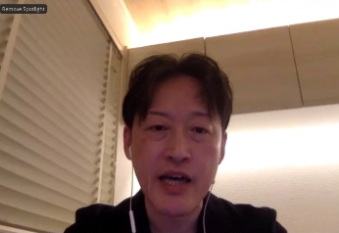
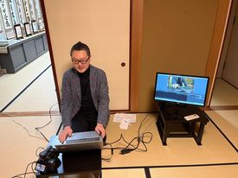
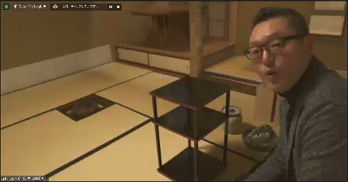
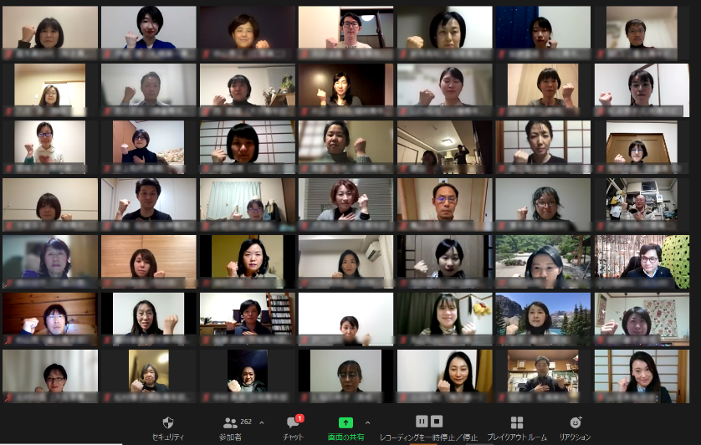
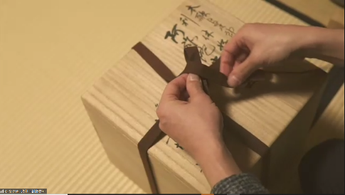
プレ行事 『 ｂｙ 青年部 ｆｏｒ 青年部 研修 』
バイフォー研修
実施報告 『初心者向けお道具屋さんのよもやま話』
令和４年２月１２日（土）、NC２０２２実行委員会 第５部会主催のバイフォー研修「初心者向けお道具屋さんのよもやま話」を開催しました。
全国のブロックや青年部が、プレ行事に取り組みやすいように準備資料の提供や実施の雰囲気を掴んでもらうために、全国代表者会議の金ヶ崎副議長を講師に迎え、第５部会で企画運営しました。
第１弾のバイフォー研修ということで、参加者がどれだけ集まるか心配していましたが、なんと３１０名の参加！！！
全国委員会の宮川委員長にもご挨拶を頂き、金ヶ崎講師の軽やかでフランクな説明や実際の道具を使った分かりやすい実演で充実した研修になりました。
最後には、第５部会の篠原部会長からバイフォー研修の説明があり、参加者全員で「誇りと情熱ポーズ」で記念撮影♪
夕食後に１時間だけ、気軽に参加できる研修会になりました。
【実施日時】 令和４年２月１２日（土）２０：００～２１：１０
【演 題】 初心者向けお道具屋さんのよもやま話
【講 師】 金ヶ崎政伸（宮城青年部）
有限会社金源堂 代表者
【参加者数】 ３１０名 ［現役会員91.2％ 卒業会員8.8％］
【視聴方法】 Ｚｏｏｍ
【主 催 者】 ナショナルコンファレンス２０２２実行委員会 第５部会 プレ行事担当

